Slide 1
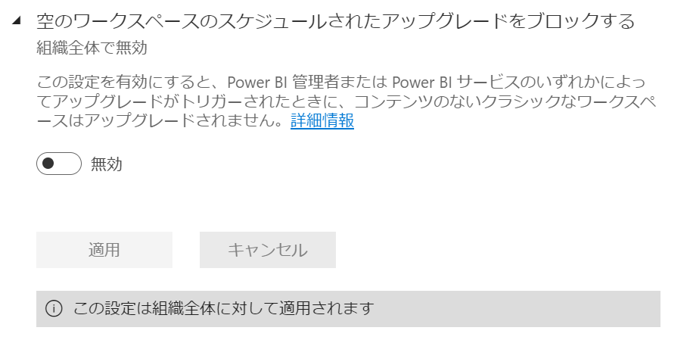
2022/4/27
2022/5/15
2022/6/15
クラシックワークスペースの自動アップグレード開始
空のクラシックワークスペースの自動削除開始
すべてのワークスペースのアップグレードが完了
テナント設定
[空のワークスペースのスケジュールされたアップグレードをブロックする]
コンテンツのない空の
クラシックワークスペース
無効
順次アプリワークスペースへ
自動アップグレード
有効化
自動削除
コンテンツがある
クラシックワークスペース
期間中に順次アプリワークスペースへ自動アップグレード
アプリワークスペース

